Slide 1
Психологическая готовность к школе

Slide 2
Психологическая готовность включает:
Мотивационную готовность
Эмоционально-волевую готовность
Социальную готовность
Интеллектуальную (познавательную) готовность

Slide 3
Мотивационная готовность
Преобладание учебного (познавательного) мотива.
Игровой мотив уходит на второй план

Slide 4
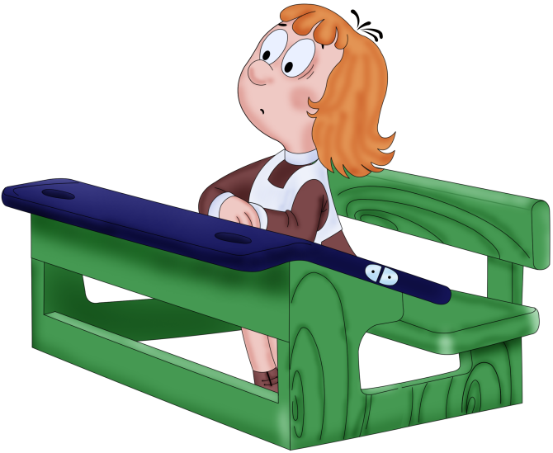
Эмоционально-волевая готовность
Появление произвольности в поведении.
Ребенок способен управлять своим поведением, импульсивность снижается.

Slide 5
Социальная готовность
Формирование внутренней позиции школьника.
Умение ориентироваться и адаптироваться в новой социальной ситуации.

Slide 6
Игра – универсальное средство всестороннего развития ребенка и подготовки к школьному обучению.

Slide 7
СПАСИБО ЗА ВНИМАНИЕ!

